Slide 1
Актуальность
использования опытов
как метод приобщения воспитанников
к здоровому образу жизни

Slide 5
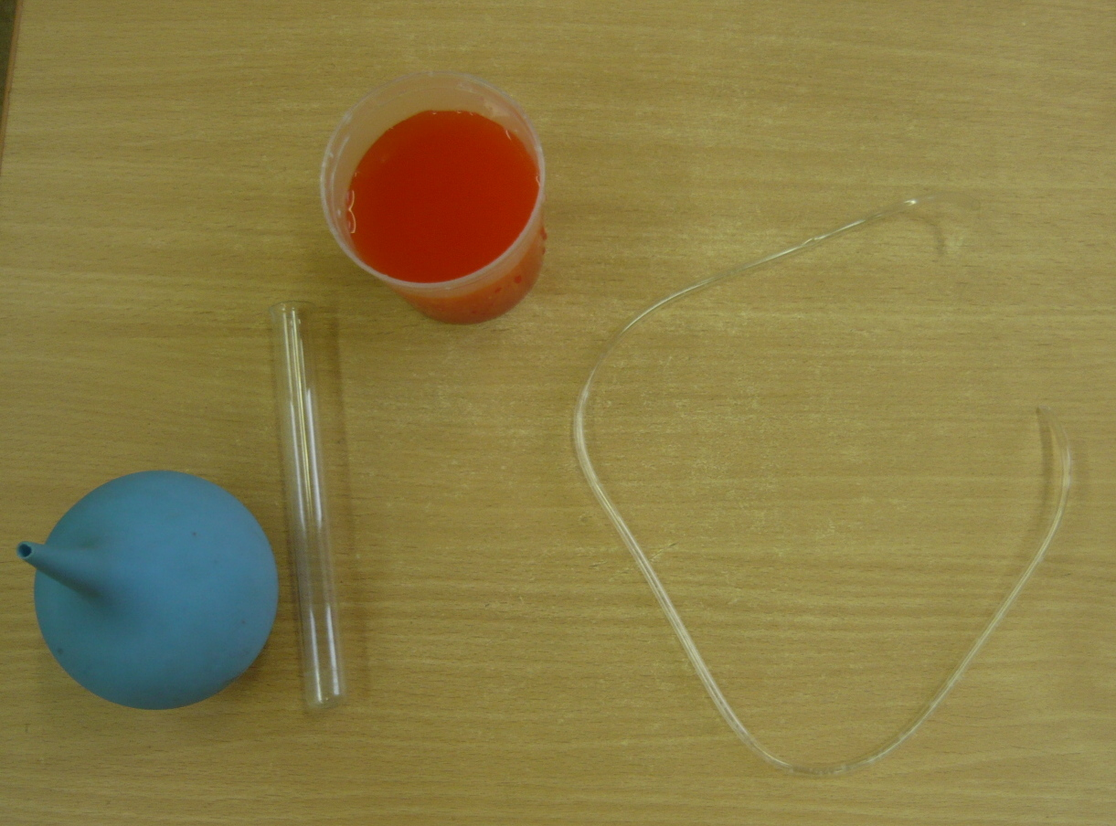
Опыт
«Как работает сердце»
Понадобиться:
медицинская груша;
стаканчик с окрашенной водой;
часть трубочки от медицинской системы;
колба.

Slide 6
Окрашенная вода рывками стекает по трубочке, прикрепленной к груше в колбу. Это «кровь» выталкивается из сердца.

Slide 7
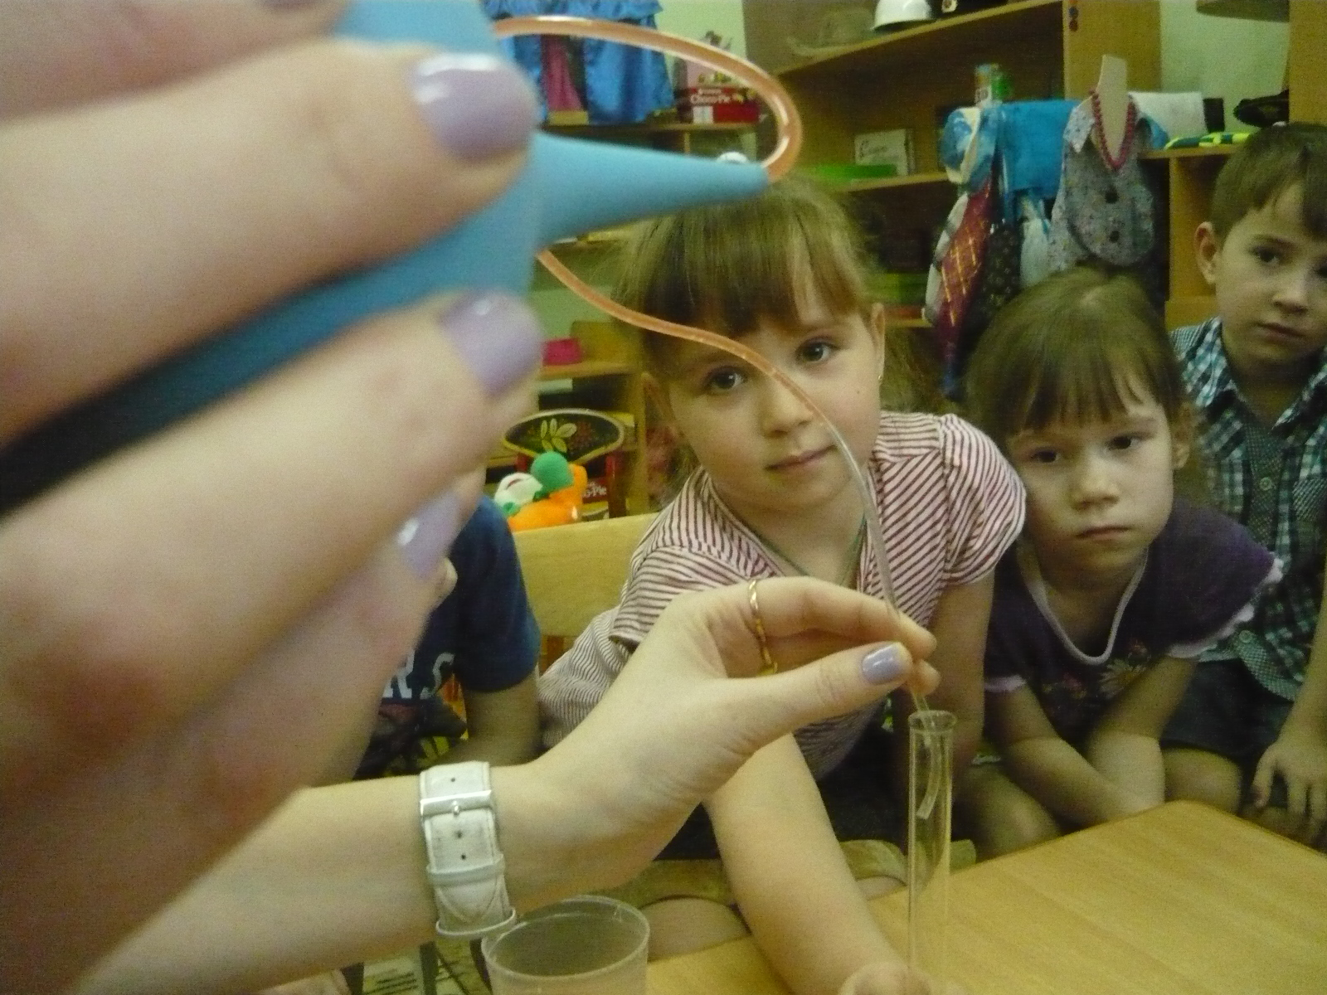

Slide 8
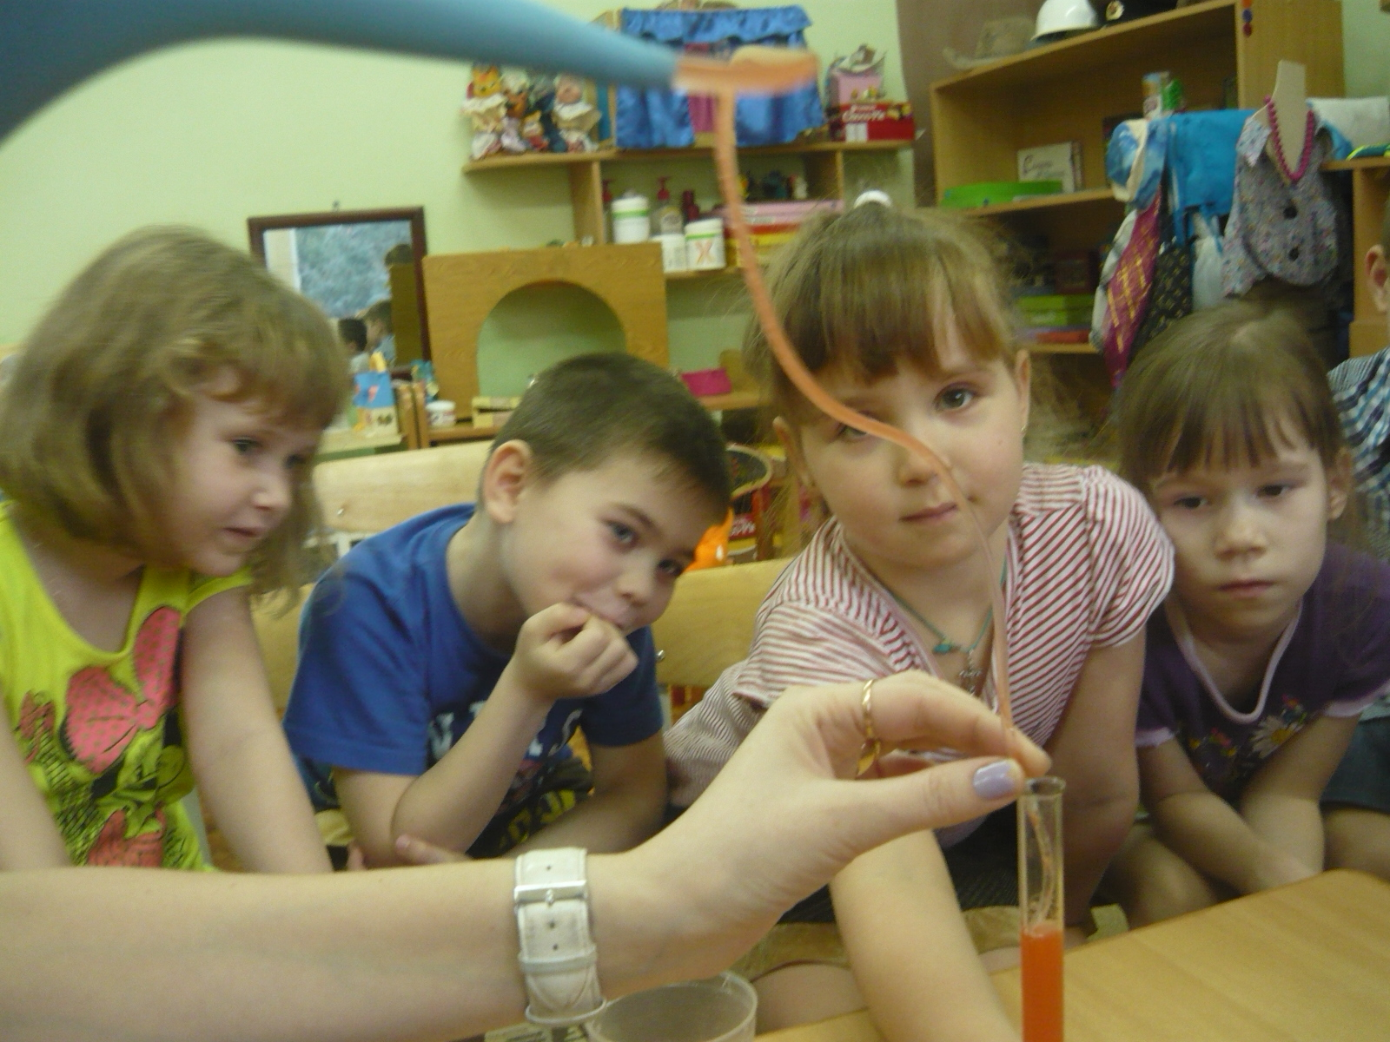

Slide 9
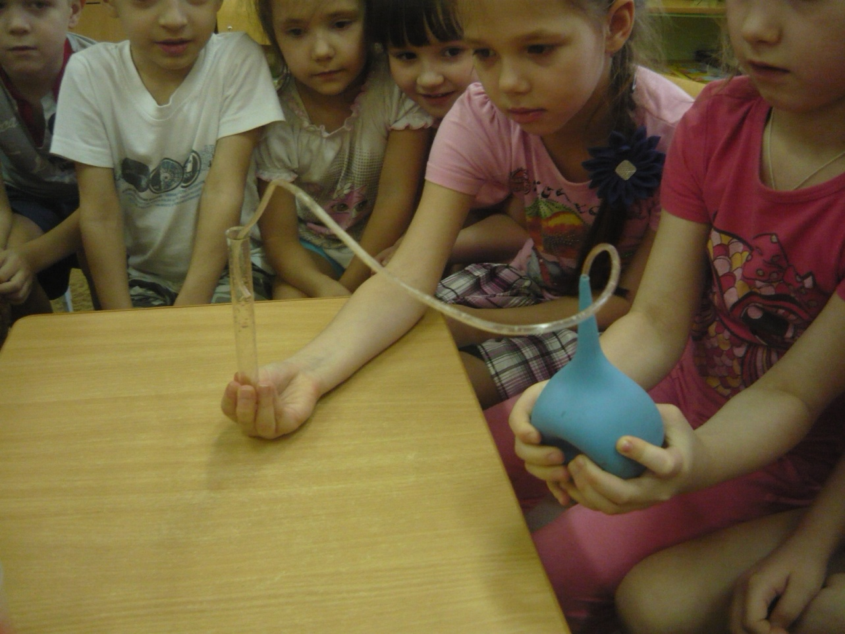
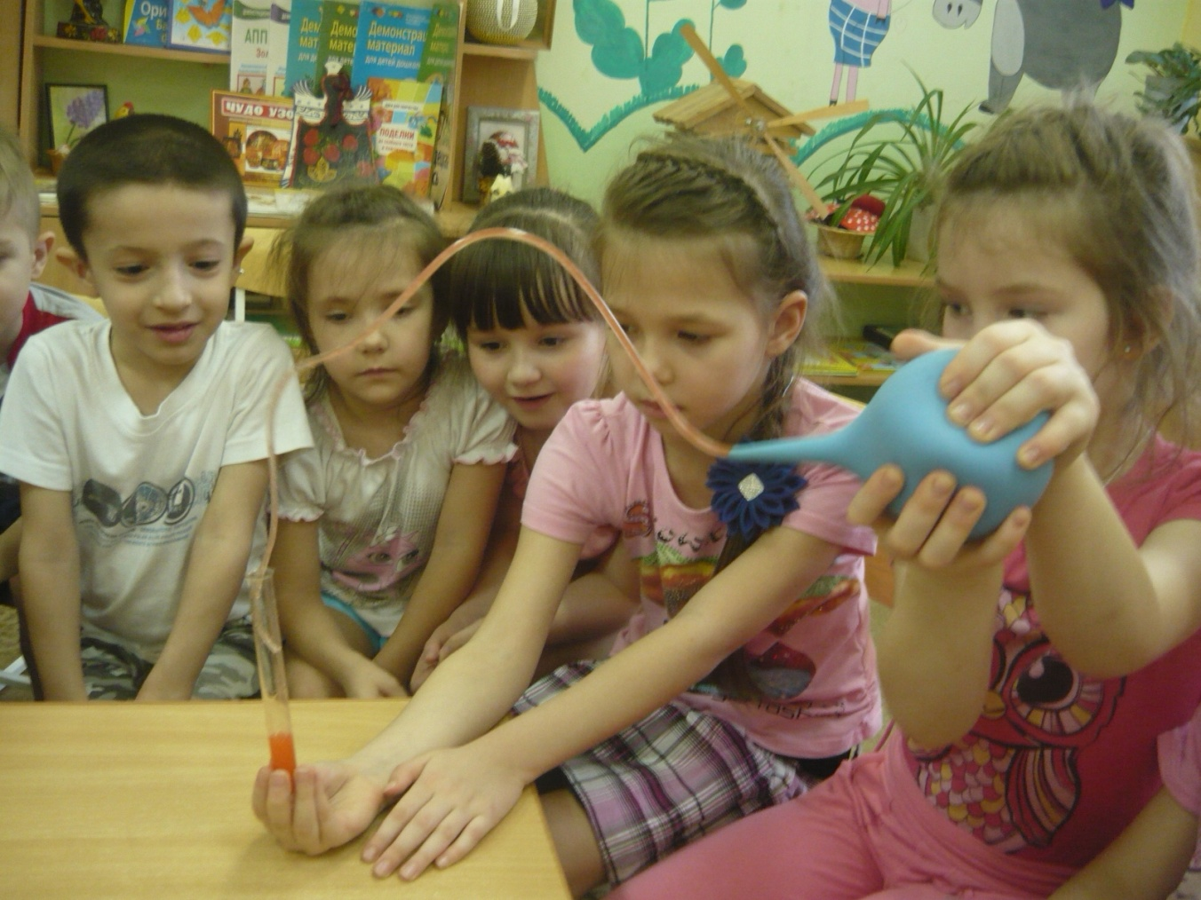

Slide 10
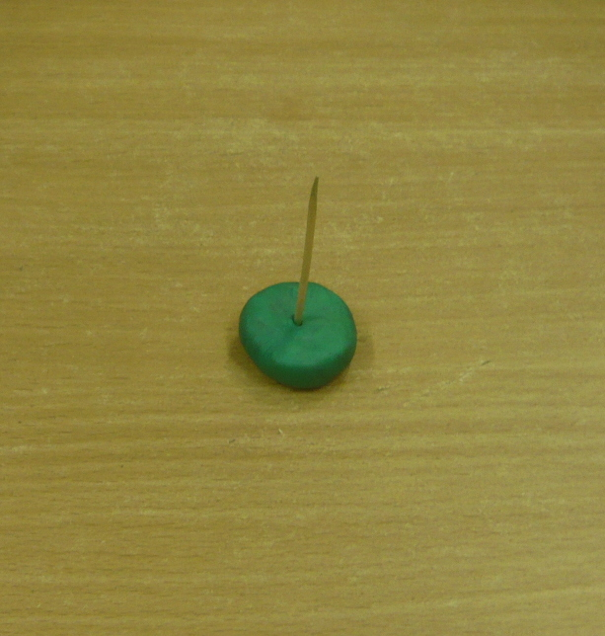
Опыт
«Пульсирующая кровь»
Понадобиться:
немного пластилина;
зубочистка.

Slide 11
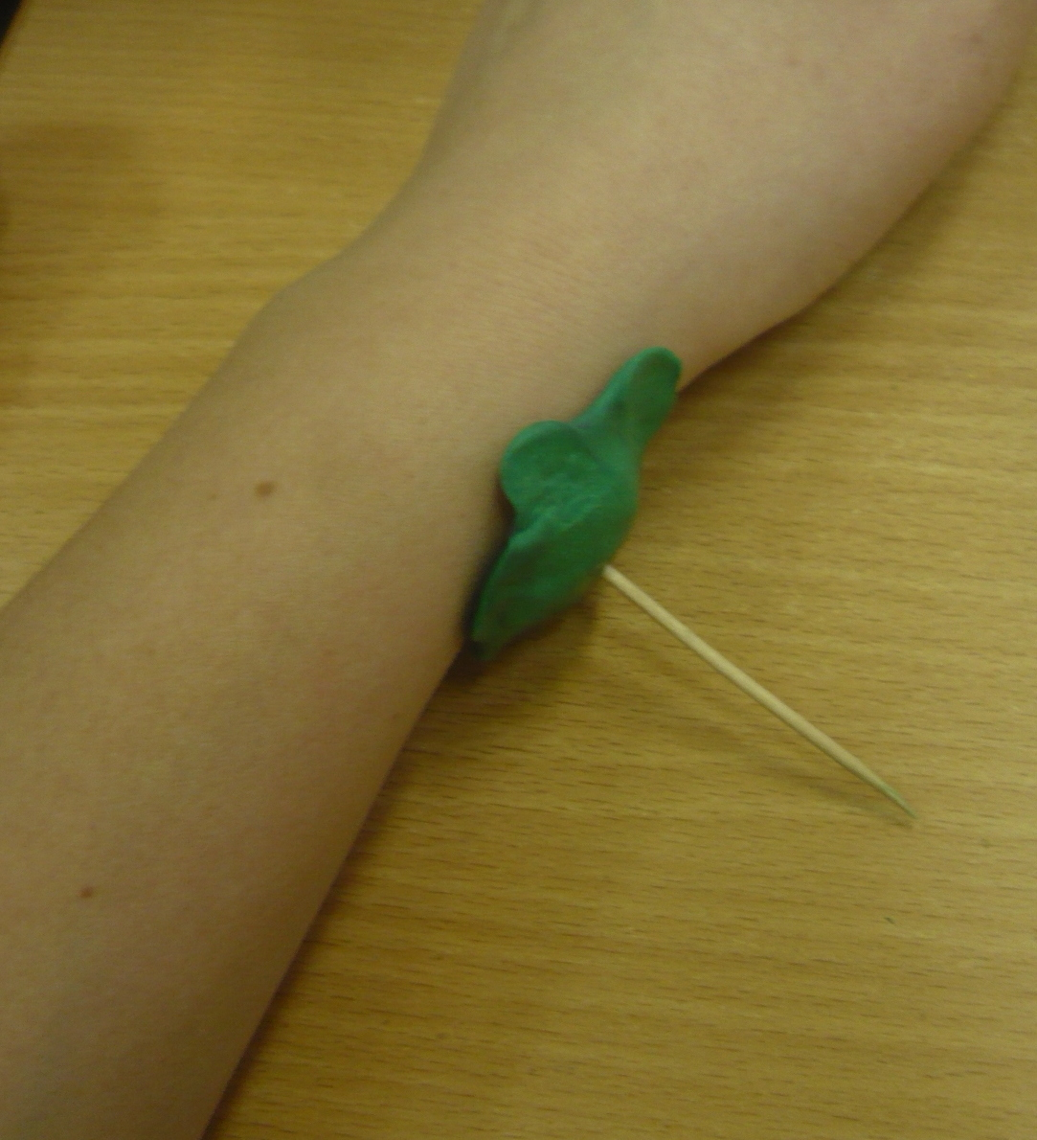
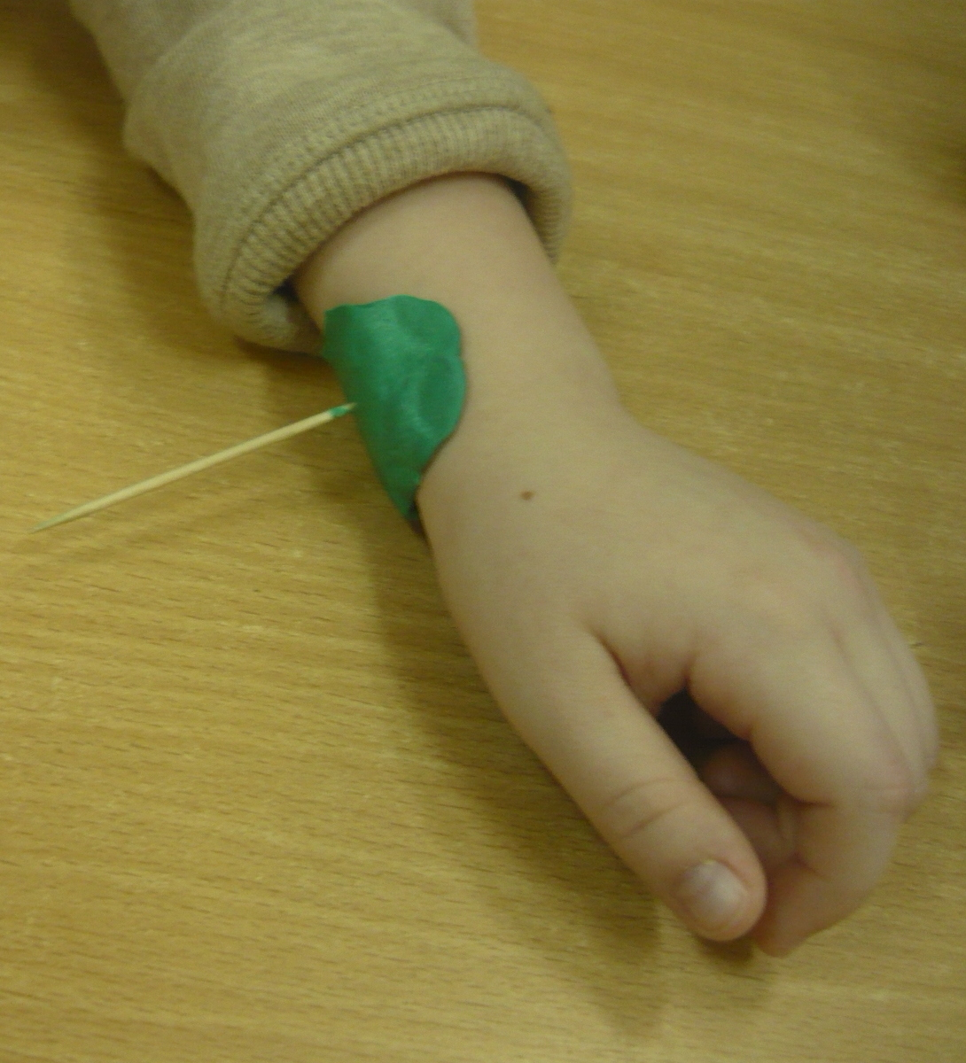

Slide 13
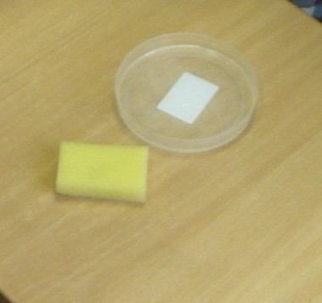
Опыт
«Как работают лёгкие»
Понадобиться:
поролоновая губка;
блюдце с водой.

Slide 14
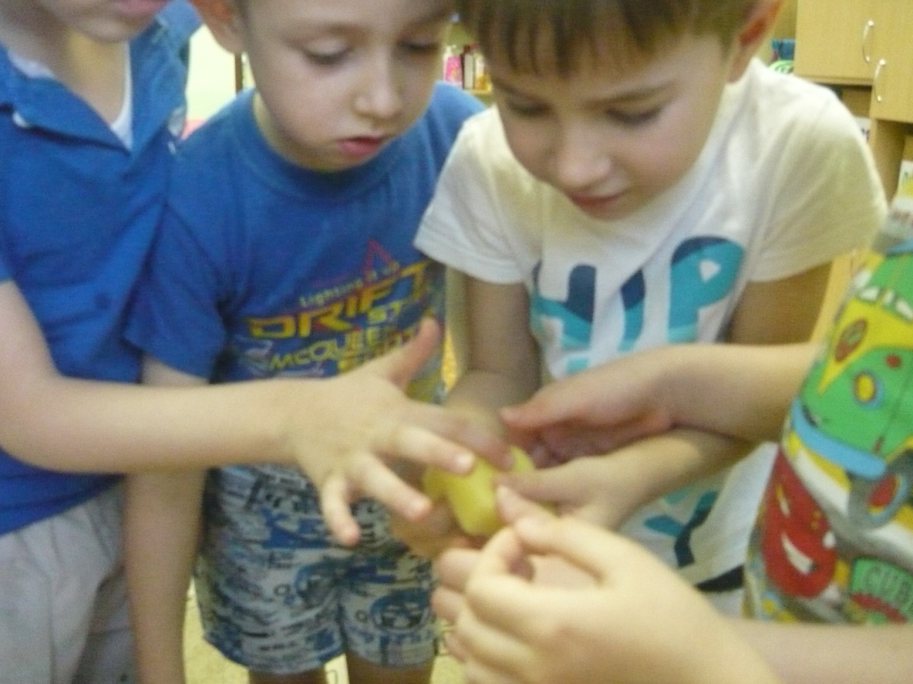
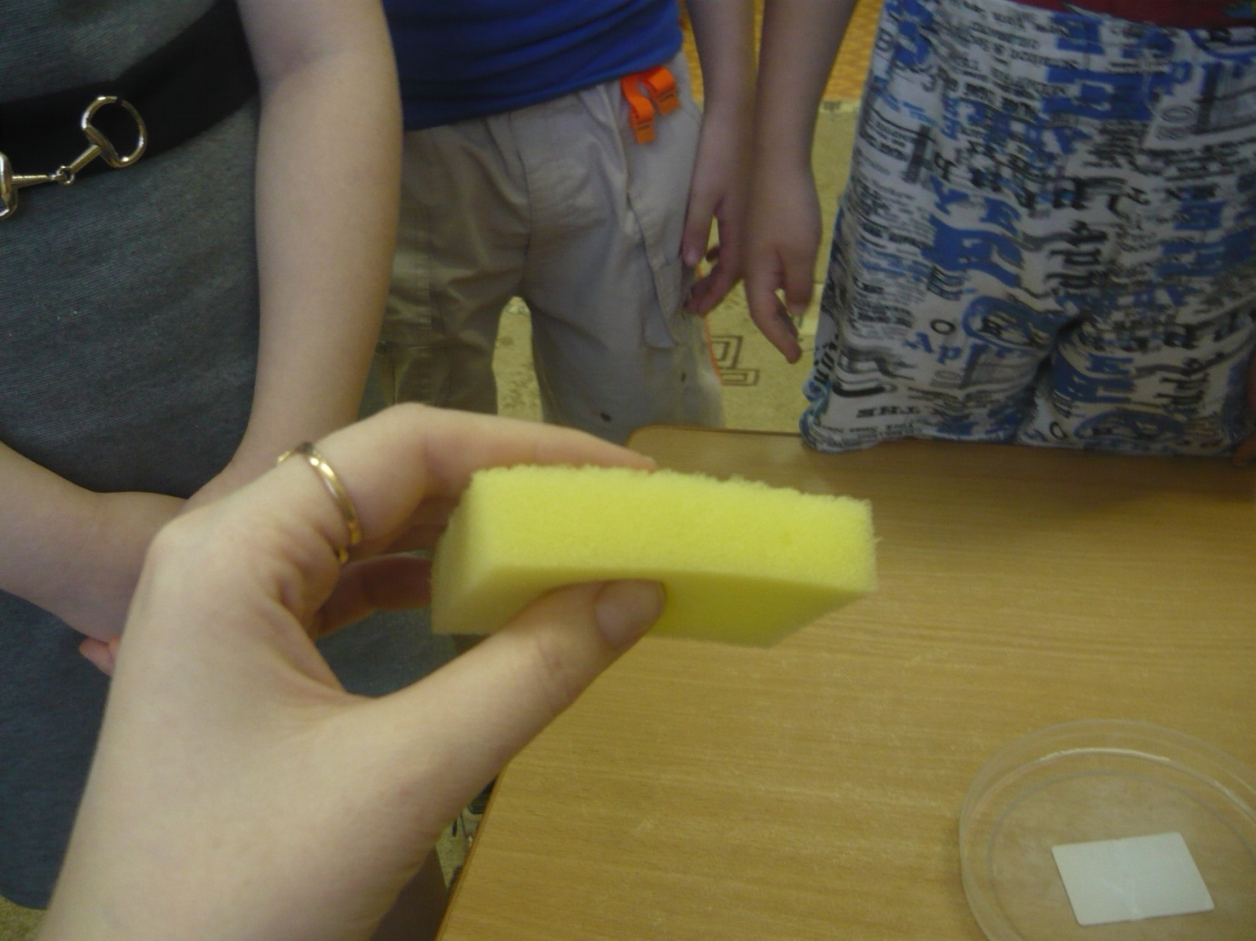

Slide 15
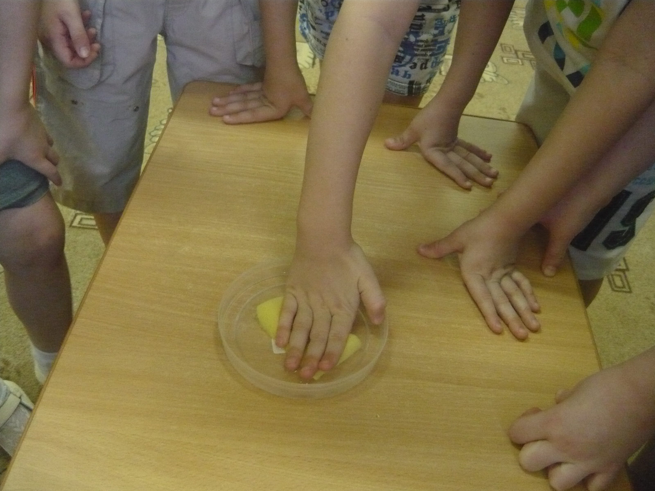

Slide 16
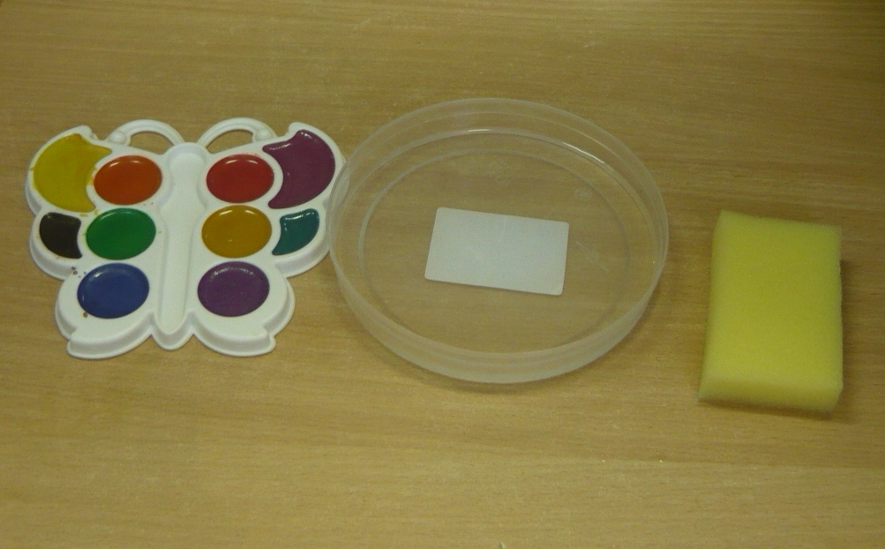
Опыт
«Можно ли отмыть лёгкие»
Понадобиться:
поролоновая губка;
акварельные краски;
блюдце с водой.

Slide 17
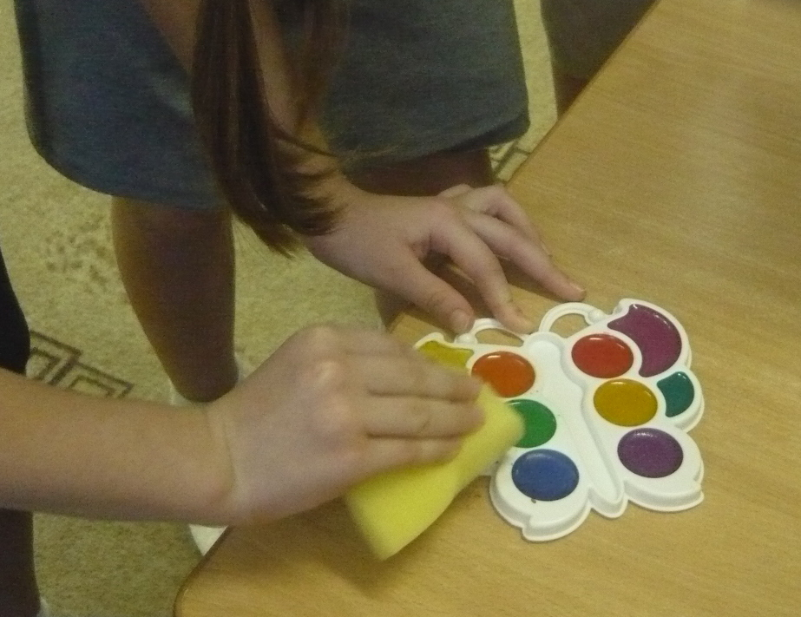
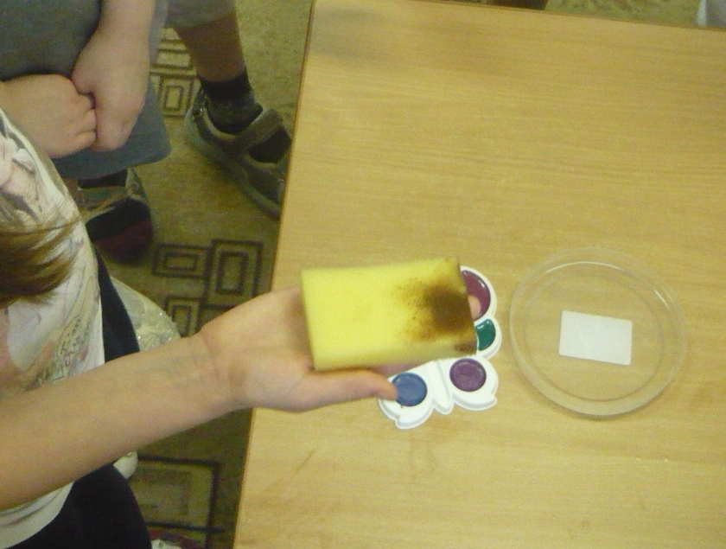

Slide 18
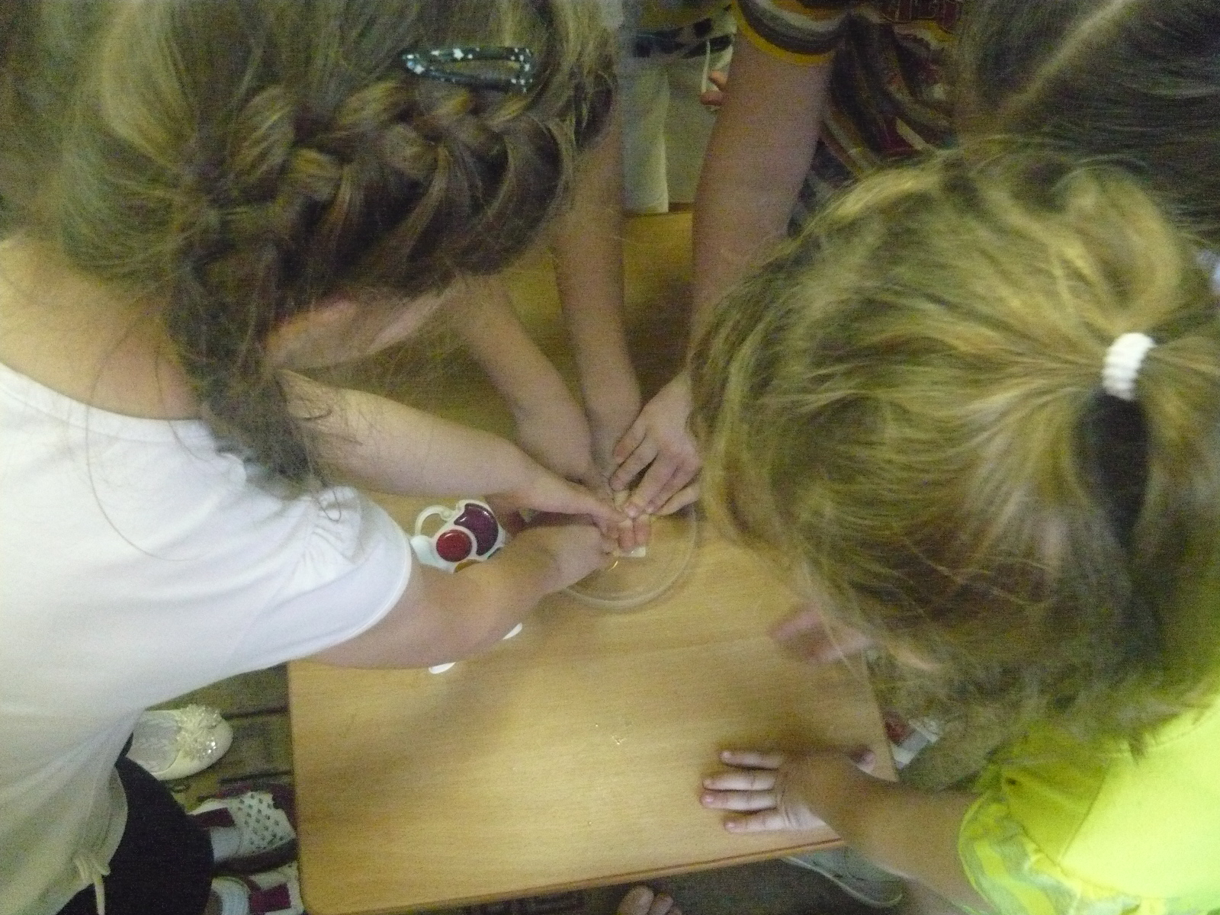

Slide 19
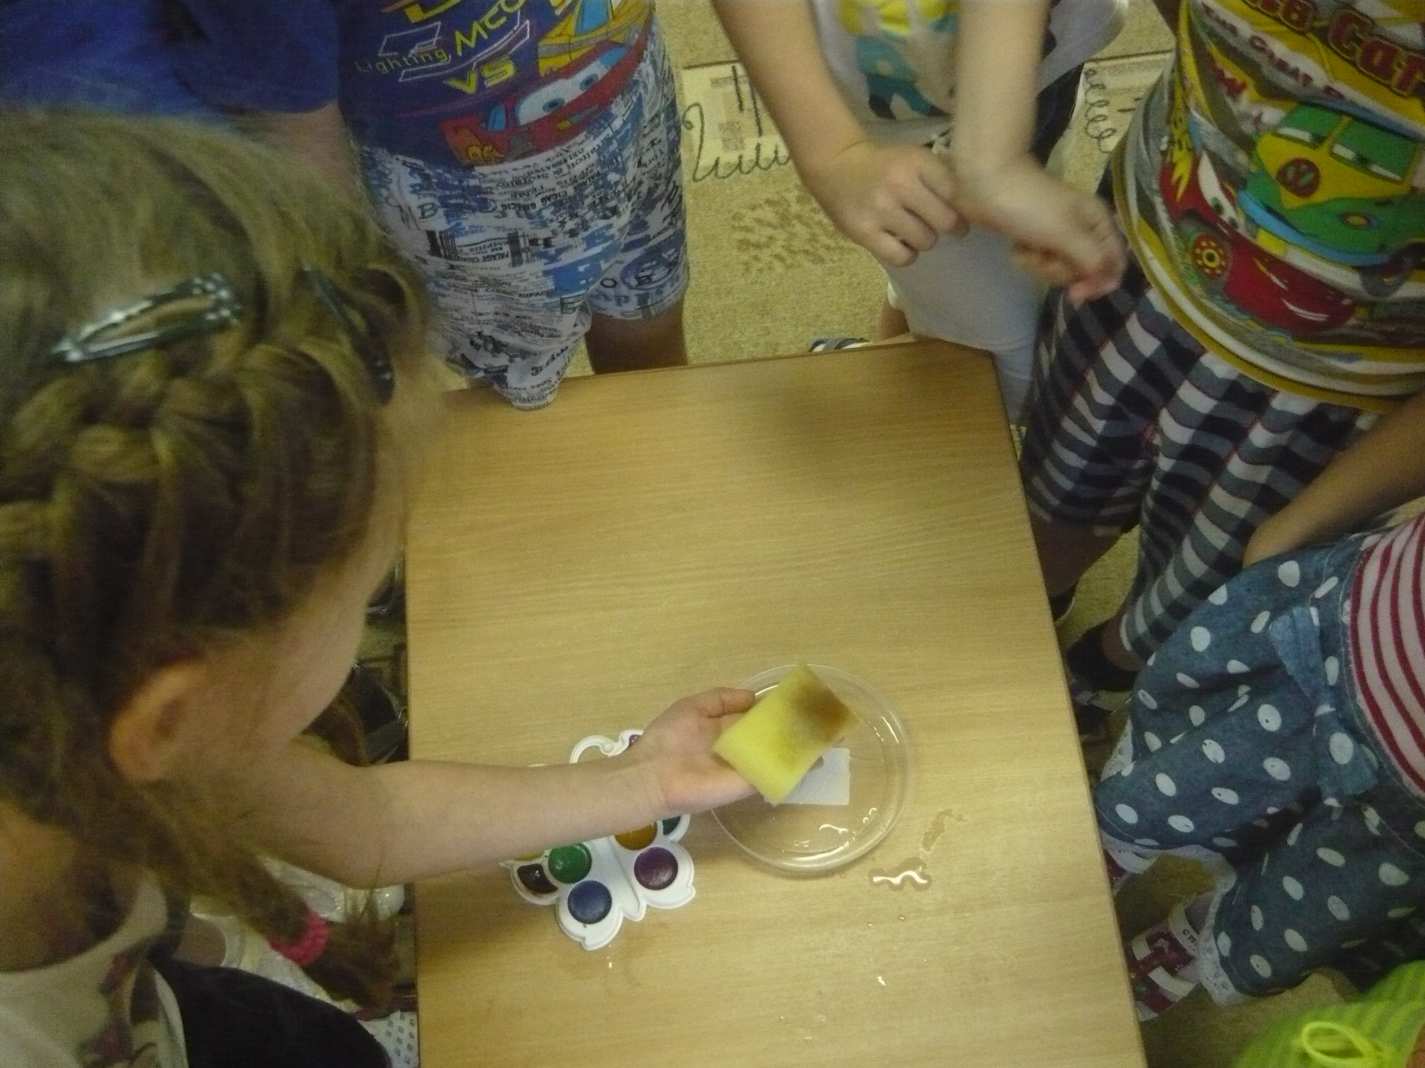

Slide 21
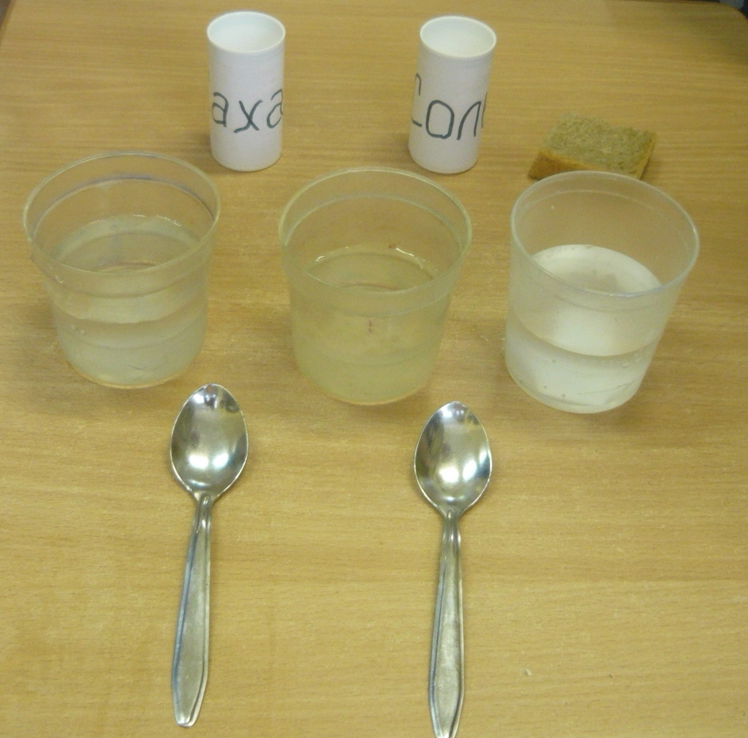
Опыт
«Как работает желудок»
Понадобиться:
3 стаканчика с водой;
сахар;
соль;
хлеб;
2 ложки.

Slide 22
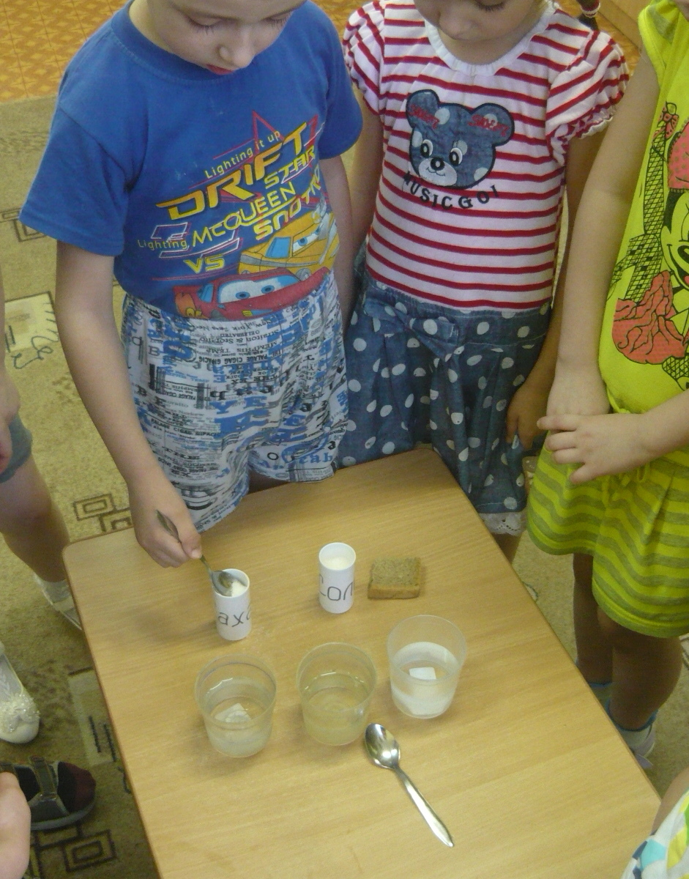
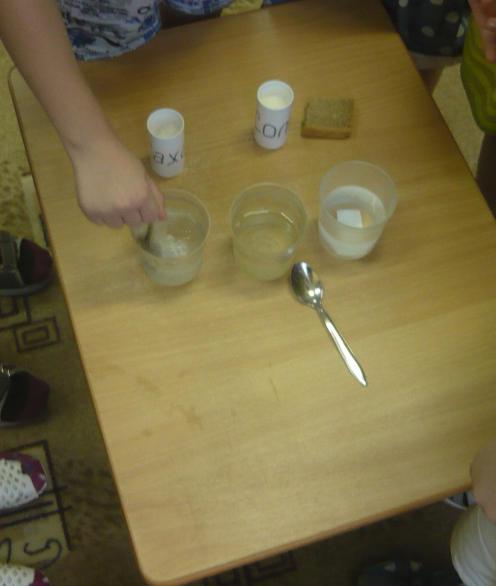

Slide 23
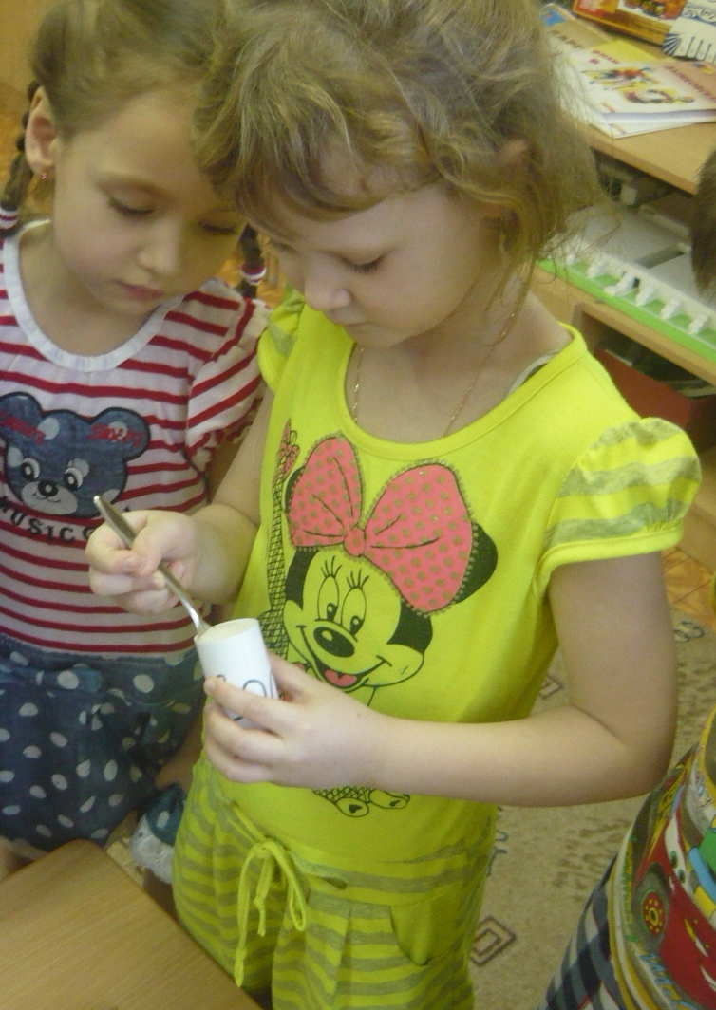
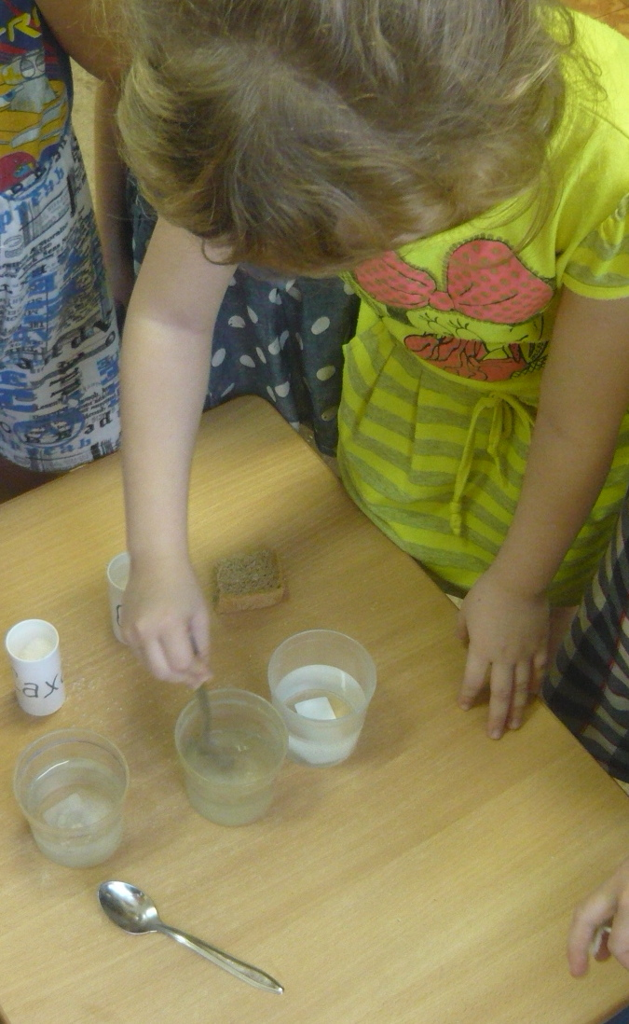

Slide 24
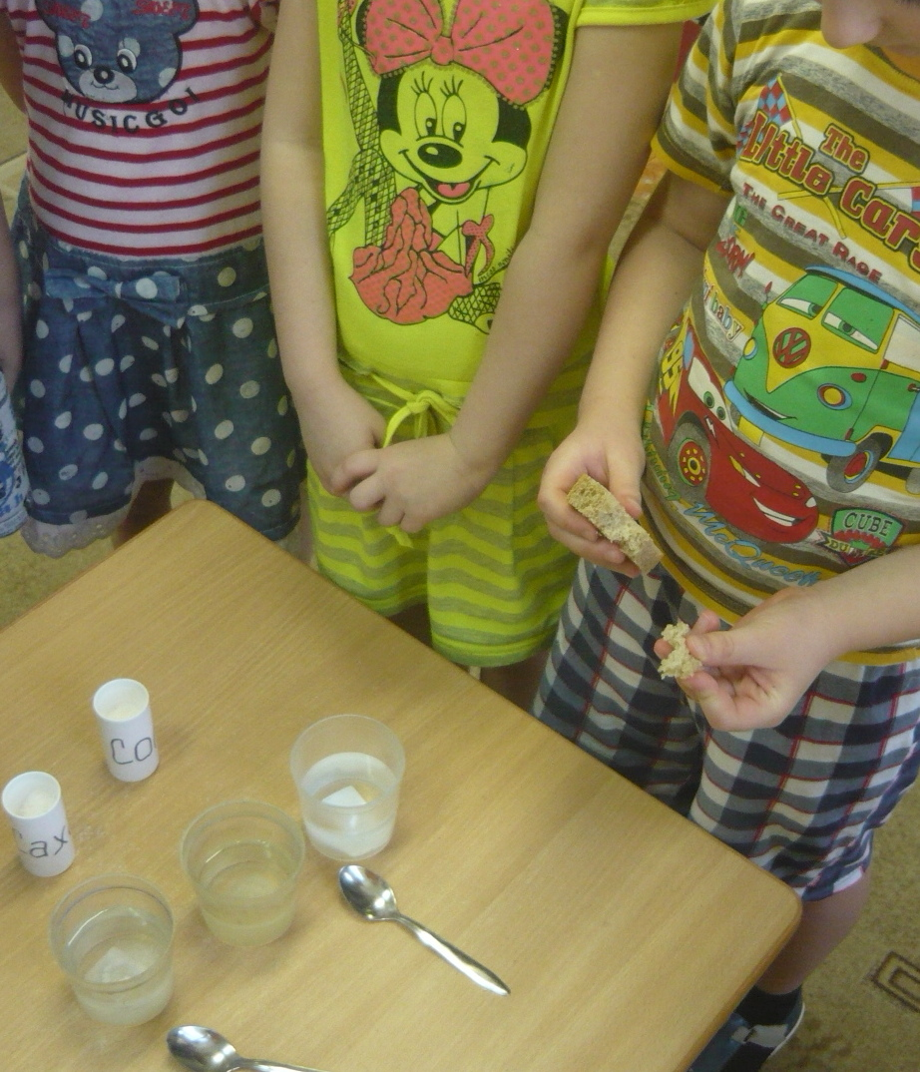
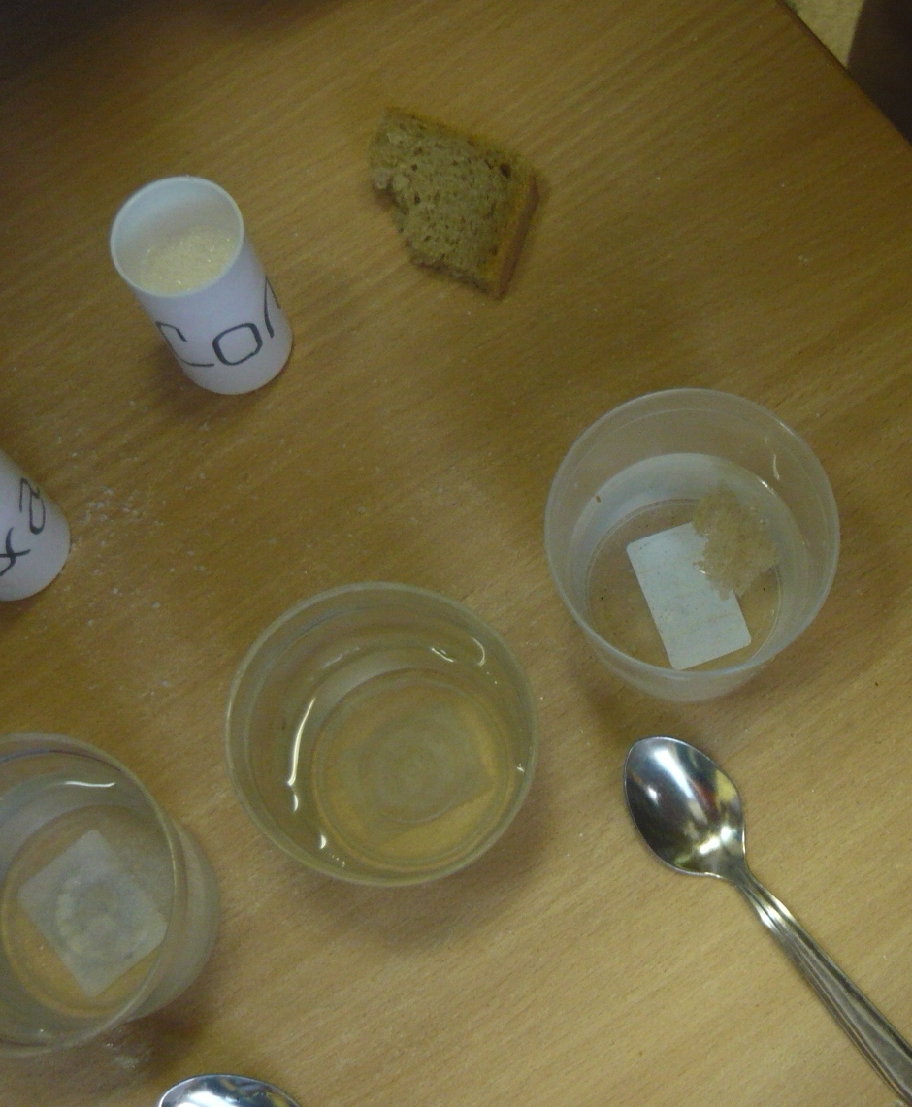

Slide 26
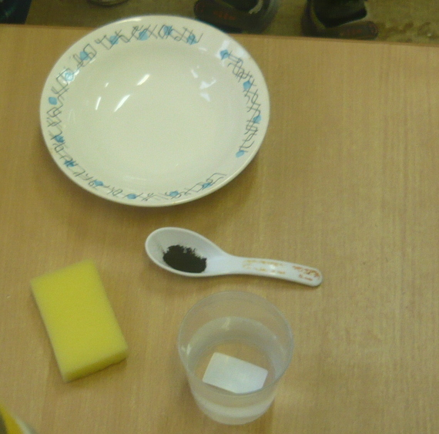
Опыт
«Как работает печень»
Понадобиться:
поролоновая губка;
стаканчик с водой;
ложка с размельченным
активированным углем;
тарелочка.

Slide 27
